Slide 1
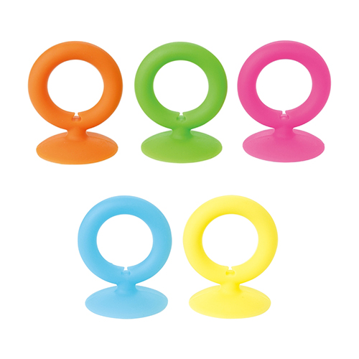
【提案書】
スマホリング
特徴
電車内などでの誤落下を防げる上、可愛くポップなカラバリも人気のスマホリングです。イヤフォンコードの巻取りなんかにも非常に便利使えます。ただし色指定は不可ですのでご了承ください。
納期
納期スペース
仕様
素 材：シリコンゴム
サイズ：約3.2×4.5cm（包装形態：ブリスターケース入り）
重 量：5g
備 考：色指定不可
お見積
お見積りスペース

